Slide 1

CHỦ ĐỀ 3
BIẾT ƠN THẦY CÔ – YÊU QUÝ BẠN BÈ

Slide 2

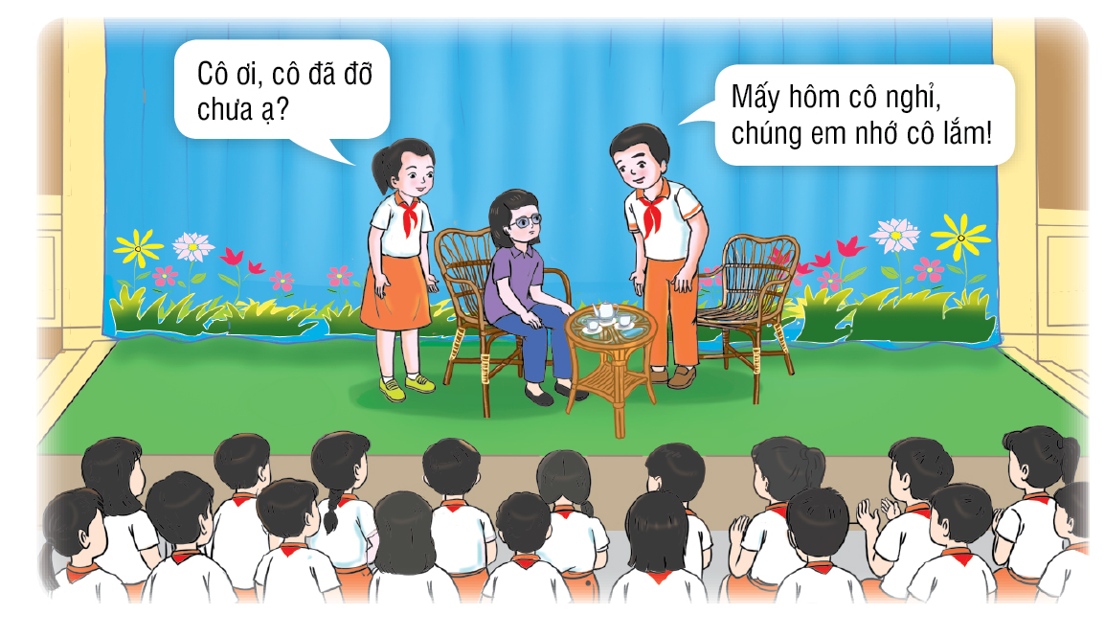
CHỦ ĐỀ 3
BIẾT ƠN THẦY CÔ – YÊU QUÝ BẠN BÈ (TUẦN 10)

Slide 3

Khởi động
hát bài hát: “Mái trường mến yêu” của nhạc sĩ Lê Quốc Thắng
Bài hát có những hình ảnh nào?
Những hình ảnh đó có thân thuộc với em không?

Slide 4
Hoạt động 4:
Thể hiện những lời nói, việc làm duy trì và phát triển quan hệ tốt đẹp với thầy, cô

Slide 5


Hoạt động 4: Thể hiện những lời nói, việc làm duy trì và phát triển quan hệ tốt đẹp với thầy, cô
1. Đọc nhiệm vụ và tình huống 1 của hoạt động 4 trong SGK Hoạt động trải nghiệm 4 trang 30
Làm việc theo nhóm 4 và giải quyết tình huống 1
2. Đọc nhiệm vụ và tình huống 2 của hoạt động 4 trong SGK Hoạt động trải nghiệm 4 trang 30
Làm việc theo nhóm 4 và giải quyết tình huống 2

Slide 6
Hoạt động 5:
Lập kế hoạch thực hiện những lời nói, việc làm duy trì và phát triển quan hệ tốt đẹp với bạn bè

Slide 7
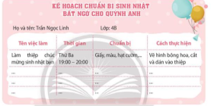
Hoạt động 5: Lập kế hoạch thực hiện những lời nói, việc làm duy trì và phát triển quan hệ tốt đẹp với bạn bè
1. Đọc nhiệm vụ 1 hoạt động 5 trong SGK Hoạt động trải nghiệm 4 trang 29
2. Tổ chức làm việc cá nhân, nghĩ đến 1 người bạn mà em yêu quý và lập một bản kế hoạch thực hiện lời nói, việc làm để duy trì và phát triển mối quan hệ với người bạn đó
3. Tổ chức làm việc nhóm 4, giới thiệu về kế hoạch của mình để thực hiện những lời nói, việc làm duy trì và phát triển mối quan hệ với người bạn mà em yêu quý.

Slide 8

Xin chân thành cảm ơn

